Slide 1
Volcanes y terremotos
Introducción al medio físico
Universidad Nacional de Avellaneda
Notes:
1

Slide 2
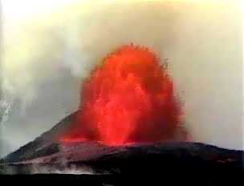
Lo que vemos en la superficie

Slide 3
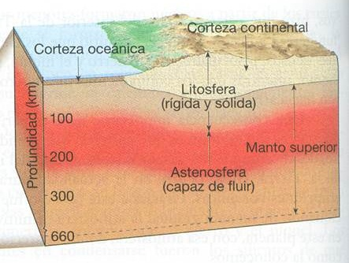
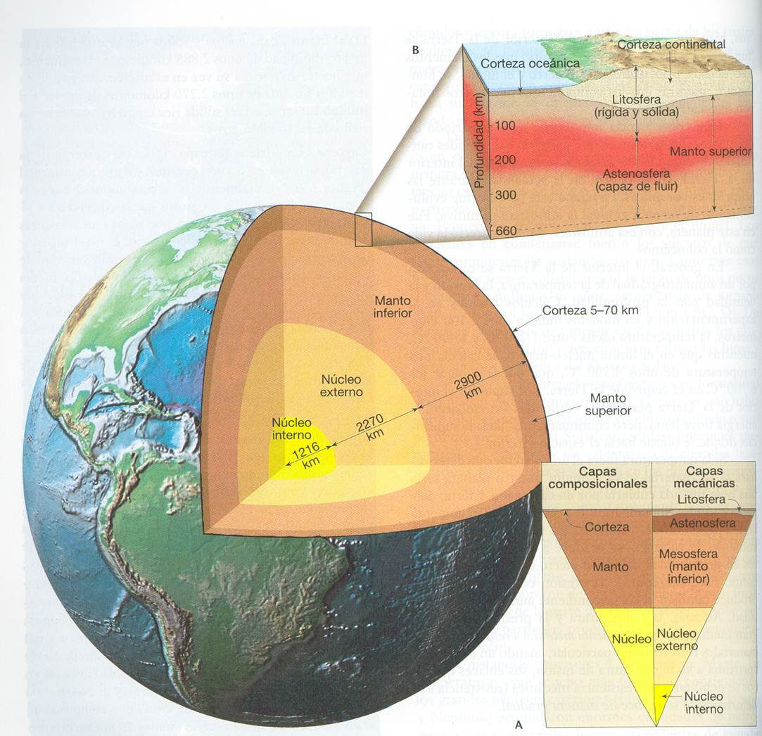
¿Cómo es la tierra por dentro?

Slide 4
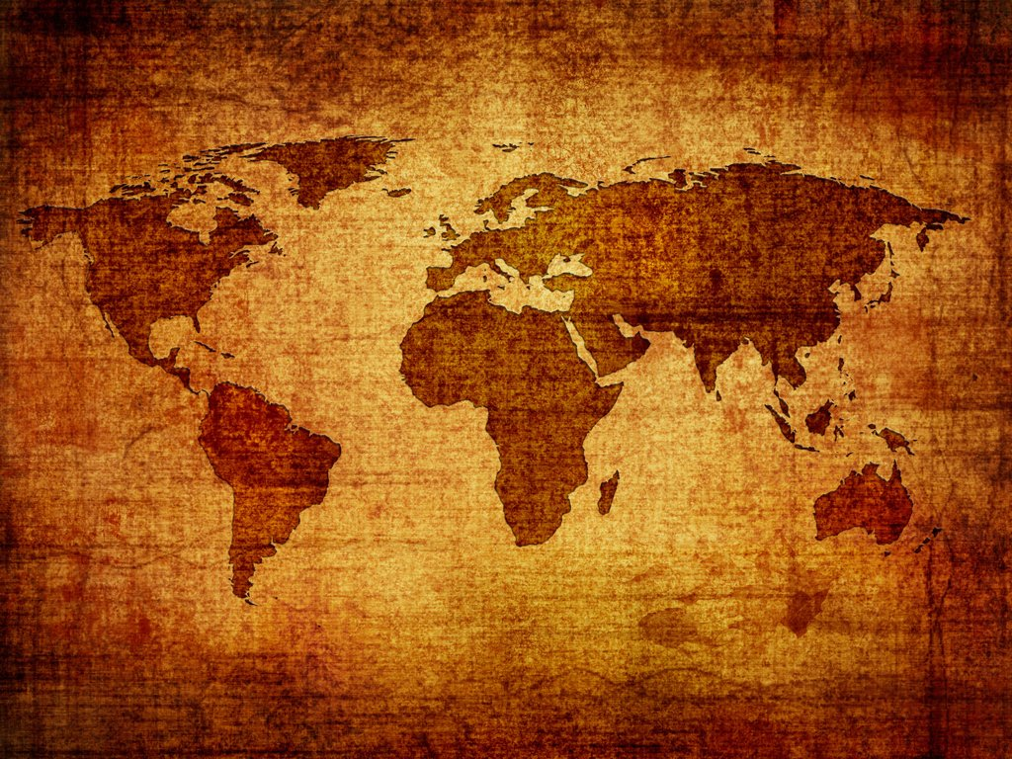
Alguien pensó...
Notes:
4

Slide 5
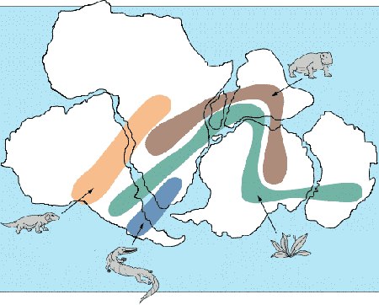
La teoría de la tectónica de placas

Slide 6
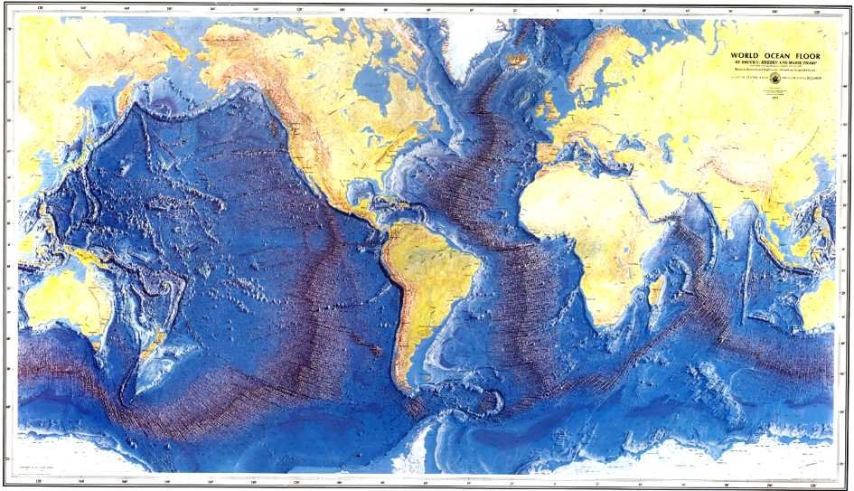
Efectivamente hay placas

Slide 7
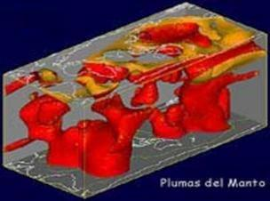
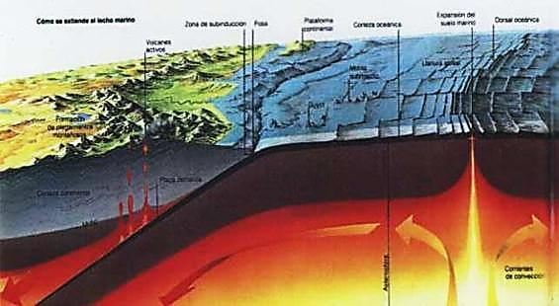
¿Cómo se mueven las placas?

Slide 8
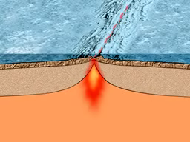
¿Dónde nace la corteza?

Slide 9
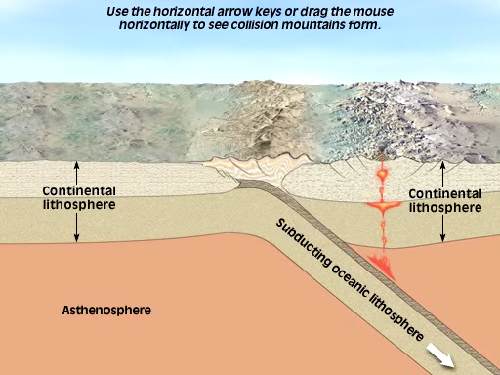
¿Y dónde desaparece?

Slide 10
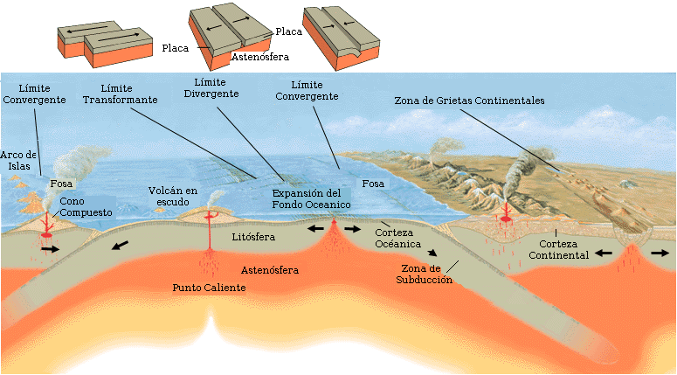
Límites de las placas
Notes:
10

Slide 11
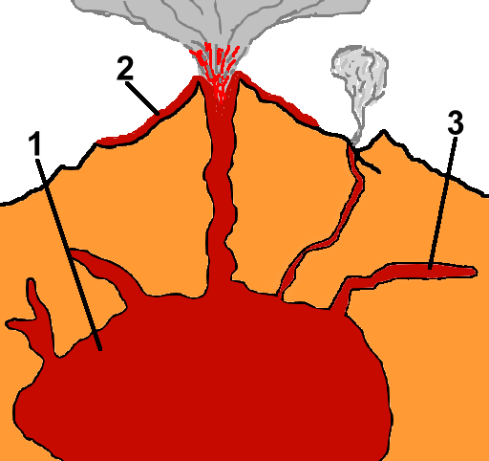
La estructura de un volcán

Slide 12
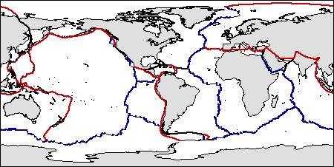
La ubicación de los volcanes

